Slide 1

计算机组成原理
花忠云
https://huazhongyun.github.io/
http://faculty.hitsz.edu.cn/huazhongyun
计算机科学与技术学院

Slide 2
第五章 流水线处理器
流水线概述
流水线数据通路和控制
数据冒险：前递与停顿
控制冒险
例外

Slide 3
单周期处理器的性能问题
处理器中的关键路径决定了时钟周期：单周期设计中，时钟周期数对于每条指令必须相等
例如load指令，经历了完整的五个步骤：指令存储器、寄存器堆、ALU、数据存储器、寄存器堆
违反了设计思想
时钟周期必须满足所有指令中最坏的情况
无法加速经常性事件：不能使用那些缩短常用指令执行时间而不改变最坏情况的实现技术
可通过流水线来提高性能

Slide 4
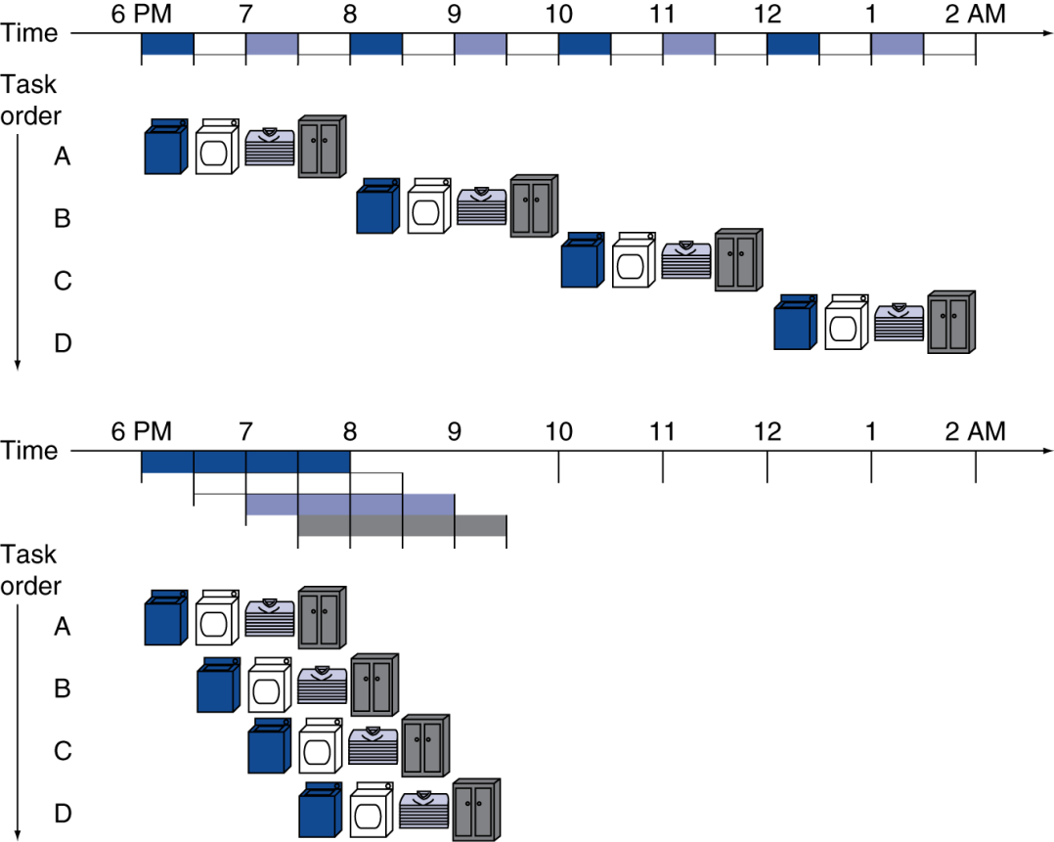
流水线的概念介绍：一个比喻
以洗衣服为例类比流水线:重叠执行
假设洗衣包括四个步骤：洗衣机中洗衣、烘干机中烘干、叠衣服、收纳到柜子中,每个步骤0.5小时
负载为4:
加速比 = 8/3.5 = 2.3
负载足够多:
加速比 = 2n/(0.5n+1.5) ≈ 4 = 流水线中步骤的数目（流水线的级数）
Notes:
这个是不是太简单了？有些同学可能对洗衣服没有概念，能不能用食堂排队打饭或者其他大家都熟悉的例子？
流水线不会缩短洗一次衣服的时间，但是会提升洗衣系统的吞吐率：
当有很多衣服要洗时，吞吐率的提高减少了完成整个任务的时间。

Slide 5
RISC-V 指令执行的五个阶段
五个阶段
IF (instruction fetch): 从存储器中取出指令
ID (instruction decode): 读寄存器并译码指令
EX (execute): 执行操作或计算地址
MEM (memory access): 访问数据存储器中的操作数（如有必要）
WB (write back): 将结果写入寄存器（如有必要）
让五个阶段重叠执行
Notes:
流水线处理技术，同样的原则也可以用于处理器，即采用流水线方式执行指令。

Slide 6
流水线性能
假设各个阶段的耗时：
寄存器堆的读或写为100ps
其他阶段为200ps
比较流水线指令执行与单周期指令执行的平均执行时间
指令类型 | 取指令 | 读寄存器 | ALU 操作 | 数据存取 | 写寄存器 | 总时间
Load doubleword (ld) | 200ps | 100 ps | 200ps | 200ps | 100ps | 800ps
Store doubleword (sd) | 200ps | 100 ps | 200ps | 200ps |  | 700ps
R-format (add, sun, and, or) | 200ps | 100 ps | 200ps |  | 100ps | 600ps
Branch (beq) | 200ps | 100 ps | 200ps |  |  | 500ps
Notes:
这里我们考虑7条指令。单周期模型中，每条指令的执行需要一个时钟周期，所以时钟周期必须满足最慢的指令。

Slide 7


流水线性能
Single-cycle($T_{c}=800ps$)
Program
execution
order
200
400
600
800
1000
1200
1400
1600
1800
Time
instruction fetch
Reg
ALU
Data access
Reg
ld x1,100(x4)
ld x2,200(x4)
instruction fetch
Reg
ALU
Data access
Reg
800ps
ld x3,400(x4)
instruction fetch
800ps
800ps
Program
execution
order
pipelined($T_{c}=200ps$)
200
400
600
800
1000
1200
1400
1600
1800
Time
ld x1,100(x4)
instruction fetch
Reg
ALU
Data access
Reg
ld x2,200(x4)
instruction fetch
Reg
ALU
Data access
Reg
200ps
ld x3,400(x4)
instruction fetch
Reg
ALU
Data access
Reg
200ps
200ps
200ps
200ps
200ps
200ps
Notes:
假设读寄存器操作，发生在时钟周期后半段。
假设：写寄存器操作，发生在时钟周期前半段

Slide 8
流水线加速比
如果流水线各阶段操作平衡
例如：所有阶段需要相同的时间
则：指令执行时间_{流水线}≈指令执行时间_{非流水线}/流水线级数
在理想条件和有大量指令的情况下，流水线带来的加速比约等于流水线的级数
若各阶段不完全平衡，加速比会变小
通过提高指令吞吐率来提高性能
注意：单个指令的执行时间没有减少
Notes:
真实程序会执行数亿条指令，所以指令吞吐率是一个重要指标。

Slide 9
面向流水线的指令系统设计
RISC-V 指令系统是面向流水线设计的
所有RISC-V指令长度相同，都是32 bits
简化了流水线第一阶段取指令和第二阶段指令译码
x86: 1-17 bytes的变长指令不利于流水线实现
只有6种指令格式，格式整齐，如源寄存器和目标寄存器位置相同
能在一个阶段内完成译码和读寄存器
存储器操作只出现在load/store指令中
可以利用执行阶段来计算存储器地址，然后在下一阶段访问存储器

Slide 10
流水线冒险
流水线中有一种情况，在下一个时钟周期中下一条指令无法执行，这种情况被称为流水线冒险(hazard)
结构冒险
因缺乏硬件支持而导致指令不能在预定的时钟周期内执行的情况
数据冒险
因无法提供指令执行所需数据而导致指令不能在预期的时钟周期内执行的情况。如上下指令依赖。
控制冒险（分支冒险）
由于取到的指令并不是所需要的，或者指令地址的流向不是流水线所预期的，导致正确的指令无法在正确的时钟周期内执行的情况
Notes:
RSIC-V指令系统是面向流水线设计的，使得设计人员在设计流水线时很容易避免结构冒险。
将存储器设计为指令存储器和数据存储器是避免结构冒险的典型案例。因为不能同时取数据和指令。

Slide 11

结构冒险
硬件资源不支持多条指令在同一时钟周期执行
假设下图RISC-V流水线结构只有一个存储器
load/store需要访问存储器
如果有第四条指令，则第一条指令从存储器取数据的同时，第四条指令从同一存储器取指令，流水线发生结构冒险
200
400
600
800
1000
1200
因此，流水线数据通路需要独立的指令/数据存储器，或者独立的指令/数据cache
Time
ld x1,100(x4)
instruction fetch
Reg
ALU
Data access
Reg
instruction fetch
Reg
ALU
Data access
Reg
ld x2,200(x4)
200ps
instruction fetch
Reg
ALU
Data access
Reg
ld x3,400(x4)
200ps
200ps
200ps
200ps
200ps
200ps
instruction fetch
Reg
ALU
Data access
Reg

Slide 12
数据冒险
一条指令依赖于前面一条尚在流水线中的指令运行结果
add x19, x0, x1 sub x2, x19, x3
200
400
600
800
1000
1200
1400
1600
Time
add x19,x0,x1
IF
ID
EX
MEM
WB
bubble
bubble
bubble
bubble
bubble
bubble
bubble
bubble
bubble
bubble
sub x2,x19,x3
IF
ID
EX
MEM
WB

Slide 13
前递(forwarding)
一种解决数据冒险的方法
一旦ALU计算出结果，就提前取到数据，而不是等到数据到达寄存器或存储器
需要向内部资源添加额外的硬件
寄存器堆或存储器右半部分为阴影：正在被读
反之，则正在被写
Program execution order
(in instructions)
200
400
600
800
1000
Time
add x1,x2,x3
IF
ID
EX
MEM
WB
sub x4,x1,x5
IF
ID
EX
MEM
WB

Slide 14
载入-使用型数据冒险(load-use data hazard)
前递不能避免所有的流水线停顿
当载入指令要取的数据还没被取回，其他指令就需要该数据时，无法及时前递
一种解决方案：流水线停顿(stall)，也称为气泡(bubble)，为了解决冒险而实施的一种阻塞
Program execution order
(in instructions)
200
400
600
800
1000
1200
1400
Time
IF
ID
EX
MEM
WB
ld x1,0(x2)
bubble
bubble
bubble
bubble
bubble
sub x4,x1,x5
IF
ID
EX
MEM
WB

Slide 15
重排代码以避免流水线停顿
重排代码，避免在load指令之后立即使用取到的数据
C code: a = b + e; c = b + f;
ld x1, 0(x0)
ld x2, 8(x0)
add x3, x1, x2
sd x3, 24(x0)
ld x4, 16(x0)
add x5, x1, x4
sd x5, 32(x0)
ld x1, 0(x0)
ld x2, 8(x0)
ld x4, 16(x0)
add x3, x1, x2
sd x3, 24(x0)
add x5, x1, x4
sd x5, 32(x0)
x2
x2
stall
x2
x4
x2
x4
stall
x4
x4
13 cycles
11 cycles
Notes:
时钟周期：7+（5-1）=11

Slide 16
控制冒险
控制冒险也称为分支冒险（分支决定了控制流）：由于取到的指令并不是所需要的，或者指令地址的流向不是流水线所预期的，导致正确的指令无法在正确的时钟周期内执行的情况
由于分支指令之后的IF阶段依赖于分支的结果
此时，分支指令仍在ID阶段，无法决定下一条要运行的指令
添加硬件电路：
在RISC-V流水线中尽可能早地完成寄存器比较、分支目标地址计算
使得以上能在ID阶段完成

Slide 17
方案一：每遇到条件分支指令就停顿的流水线
在取下一条指令之前，等待分支结果
beq指令的ID阶段“通过其他硬件电路”得到分支结果
Program
execution
order
(in instruction)
200
400
600
800
1000
1200
1400
Time
instruction fetch
Reg
ALU
Data access
Reg
add x4,x5,x6
instruction fetch
Reg
ALU
Data access
Reg
beq x1,x0,label
200ps
bubble
bubble
bubble
bubble
bubble
or x7,x8,x9
（beq跳转目标指令）
instruction fetch
Reg
ALU
Data access
Reg
400ps
Notes:
添加足够多的额外硬件，使得在流水线的第二个阶段能够完成测试寄存器、计算分支目标地址和更新PC
分支指令后插入一个周期的停顿或气泡。
但是如果每个条件分支指令都停顿，将导致严重的速度下降。
这里指的是在译码阶段的Reg这里添加额外的硬件来得到结果。
如果成立，要不要插入气泡？

Slide 18
方案二：分支预测
对较长流水线而言，通常无法在第二阶段解决分支指令问题
每个条件分支都停顿带来的代价太大，不可接受
采用预测来处理条件分支
只有预测错误时，才引发停顿
例如：总是预测分支指令不跳转
在分支指令之后，立即取指，流水线全速前进
分支指令发生跳转时，流水线才会停顿
Notes:
流水线比较长，Intel十几级流水线
即便在第二阶段解决分支指令问题，还是要停顿？

Slide 19
方案二：总是预测条件分支不发生跳转
Program execution
order
(in instruction)
200
400
600
800
1000
1200
1400
1600
1800
Time
add x4, x5, x6
Instruction fetch
Reg
ALU
Data access
Reg
beq x1,x0,label
Instruction fetch
Reg
ALU
Data access
Reg
200ps
Instruction fetch
Reg
ALU
Data access
Reg
ld x3,400(x0)
200ps
Program execution
order
(in instruction)
200
400
600
800
1000
1200
1400
1600
1800
Time
add x4, x5, x6
Instruction fetch
Reg
ALU
Data access
Reg
beq x1,x0,label
Instruction fetch
Reg
ALU
Data access
Reg
200ps
bubble
bubble
bubble
bubble
bubble
or x7,x8,x9
Instruction fetch
Reg
ALU
Data access
Reg
400ps
Notes:
一种方法是采用“预测”来处理条件分支。 总是预测条件分支指令不发生跳转。如果预测正确，就全速前进。如果预测错误，则停顿
寄存器比较、分支目标地址计算 还是不是在ID阶段完成？

Slide 20
两种更成熟的分支预测
静态分支预测
根据典型的分支行为来决定是否跳转
例如：循环+条件指令产生的分支
在计算机程序中，循环底部是条件分支指令，并会跳转回循环顶部
很可能发生分支并向回跳转，所以可以预测发生分支并跳到靠前的地址处
动态分支预测
根据每个分支指令的行为进行预测
一种常用实现方式：保存每个条件分支是否发生分支的历史纪录
假设未来的行为会延续这个趋势
当预测错误时，需要停顿、重新取指令，并更新历史记录

Slide 21
流水线总结
流水线通过提高吞吐率来提升性能
并行执行多条指令
每条指令拥有相同的延迟
延迟：执行单条指令的时间
会受到冒险的影响
结构、数据、控制
指令集的设计影响到流水线实现的复杂度：指令长度相同、指令格式整齐和存储操作只发生在load/store指令中（RISC-V）。

Slide 22
第五章
流水线概述
流水线数据通路和控制
数据冒险：前递与停顿
控制冒险
例外

Slide 23
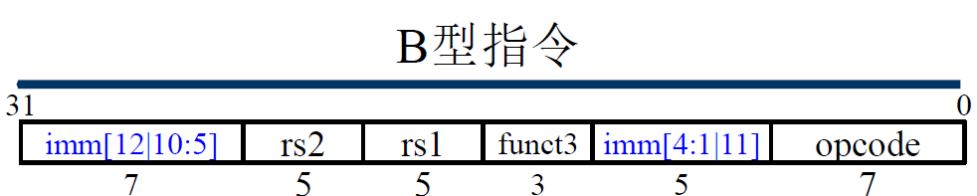
构建RISC-V流水线数据通路
取指阶段IF
译码阶段ID
执行阶段EX
访存阶段MEM
写回阶段
WB
4
Instruction
Add
Add
sum
Read reg1
Shift
left 1
Read reg2
0
M
U
X
PC
Read data1
Address
Registers
ALU
Zero
Data
memory
1
Read data2
0
M
U
X
Instruction
memory
result
Write reg
Address
Read data
W
1
1
M
U
X
属于MEM阶段
Write data
Write data
属于WB阶段
Imm
Gen
0
32
64
Notes:
Shift left 1是因为PC偏移量是以2字节为单位。
这里可以先讲指令执行的五个阶段。
从左到右的指令流动过程中，存在两个特殊情况：
1
这里并没有实现jalr和jal写跳转指令，PC地址不能写入目的寄存器

Slide 24
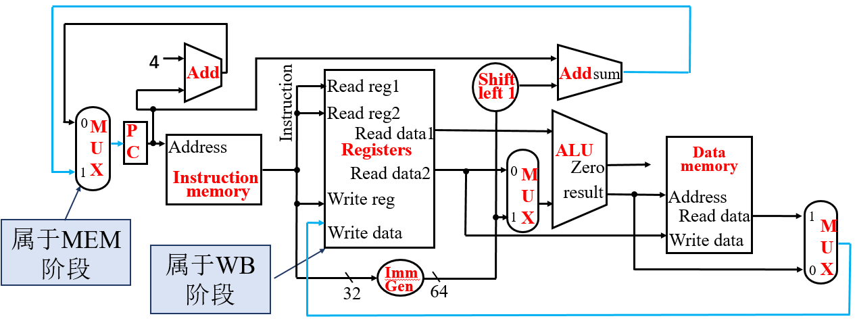
构建RISC-V流水线数据通路
洗衣过程不会逆向移动，但是在从左到右的指令流动过程中，存在两个特殊情况：
写回阶段：将结果写回位于数据通路中的寄存器堆；
下一条指令PC的选择：在自增PC值与MEM(数据存储器访问)阶段的分支地址之间进行选择。
数据冒险
控制冒险
从右到左的数据流向可能引发冒险
Notes:
Shift left 1是因为PC偏移量是以2字节为单位。
这里可以先讲指令执行的五个阶段。
从左到右的指令流动过程中，存在两个特殊情况：
1

Slide 25

流水线通路如何执行？
每一条指令都有一条独立的数据通路？
时间 (以时钟周期计)
CC 1
CC 2
CC 3
CC 4
CC 5
CC 6
CC 7
CC 8
CC 9
rd=x10
程序执行顺序
（以指令计）
ld x10, 40(x1)
IM
Reg
ALU
DM
Reg
共享？
sub x11, x2, x3
IM
Reg
ALU
DM
Reg
add x12, x3, x4
IM
Reg
ALU
DM
Reg
rd=x13
ld x13, 48(x1)
IM
Reg
ALU
DM
Reg
add x14, x5, x6
IM
Reg
ALU
DM
Reg

Slide 26
在流水线数据通路中观察指令的流动
Ripes：a graphical processor simulator and assembly code editor built for the RISC-V instruction set architecture （https://gitee.com/shzhou_admin/Ripes）
Time (in clock cycles)
CC 1
CC 2
CC 3
CC 4
CC 5
CC 6
CC 7
CC 8
CC 9
程序执行顺序
(in instructions)
ld x10,40(x1)
IM
Reg
ALU
DM
Reg
sub x11,x2,x3
IM
Reg
Reg
ALU
DM
add x12,x3,x4
IM
Reg
ALU
DM
Reg
ld x13,48(x1)
IM
Reg
ALU
DM
Reg
add x14,x5,x6
IM
Reg
Reg
ALU
DM
Notes:
可以给同学们略微介绍一下Ripes模拟软件。Ripes 是为 RISC-V 指令集架构构建的可视化计算机架构模拟器和汇编代码编辑器。
在流水线数据通路中，观察指令在不同周期的流动
单时钟周期流水线图（一个时钟周期的垂直切片）
展现流水线在指定时钟周期上每条指令对数据通路的使用情况
高亮表示使用到的硬件资源
多时钟周期流水线图
展现一段时间的情况

Slide 27
观察采用流水线寄存器的流水线操作
加入流水线寄存器——在流水线数据通路中，观察指令在不同周期的流动
Time (in clock cycles)
CC 1
CC 2
CC 3
CC 4
CC 5
CC 6
CC 7
CC 8
CC 9
IM
Reg
ALU
DM
Reg
4号
rd=x10
Program execution
order (in
instructions)
ld x10,40(x1)
1号
clk
sub x11,x2,x3
IM
Reg
ALU
DM
Reg
add x12,x3,x4
IM
Reg
ALU
DM
Reg
ld x13,48(x1)
IM
Reg
ALU
DM
Reg
rd=x13
1号
add x14,x5,x6
IM
Reg
ALU
DM
Reg
27
Notes:
根据使用情况在不同的地方涂上阴影，使用的物理资源

Slide 28
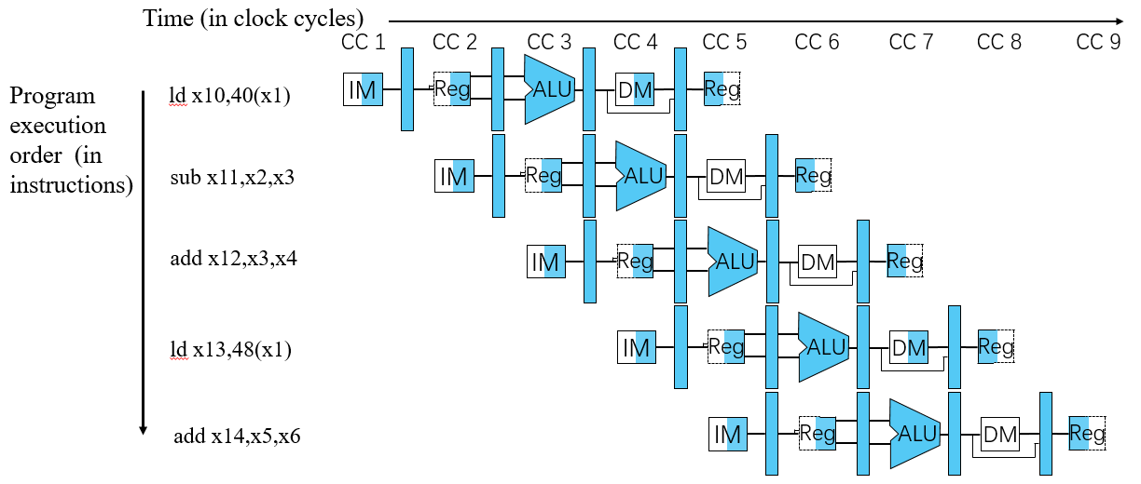
观察流水线操作
在流水线数据通路中，观察指令在不同周期的流动
单时钟周期流水线图（一个时钟周期的垂直切片）
展现流水线在指定时钟周期上每条指令对数据通路的使用情况
高亮表示使用到的硬件资源
多时钟周期流水线图
展现一段时间的情况
Notes:
根据使用情况在不同的地方涂上阴影
假定每一条指令都有独立的数据通路，然后将这些指令放到同一时间轴上表征他们的关系。
两种基本的流水线图：单时钟周期、多时钟周期

Slide 29
加入流水线寄存器
流水线寄存器：保存前一个阶段产生的信息
数据写入受时钟控制
PC一样？
IF/ID
ID/EX
EX/MEM
MEM/WB
PC
Instruction
PC
PC
Add
Read reg1
PC[63:0]
Add
Sum
4
PC[63:0]
Shift
left 1
PC+imm
PC+imm
Read reg2
0
M
U
X
PC
Read data 1
Address
Registers
Reg[rs1]
ALU
ALU
zero
Data
memory
1
Read data 2
0
M
U
X
Zero
Read data
Instruction
memory
inst[31:0]
result
result
Address
Write reg
result
Reg[rs2]
1
Read data
1
流水线寄存器的命名
流水线寄存器中的数据
Write data
M
U
X
Reg[rs2]
Write data
imm
Reg[rs2]
result
0
Imm
Gen
result
32
64
clk
clk
clk
clk
Notes:
第三节，如同在洗衣例子中的每两个阶段放一个篮子，用于存放下一个步骤所准备的衣服。
发生例外时，流水线寄存器中的内容可以被丢弃，但是PC中的内容必须被保存。PC可以看成洗衣之前放脏衣服的篮子。
这三个PC的值不一样~

Slide 30
IF for Load, Store, …
观察load和store指令的操作
右半部分高亮：寄存器或存储器被读取
左半部分高亮：寄存器或存储器被写入
ld
Instruction fetch
IF/ID
ID/EX
EX/MEM
MEM/WB
PC
Instruction
Add
IF.pc
Read reg1
4
Shift
left 1
Add
Sum
Read reg2
0
M
U
X
PC
Read data 1
Address
Registers
ALU
Zero
Data
memory
1
Read data 2
0
M
U
X
Instruction
memory
IF.inst[31:0]
Write reg
result
Address
Write data
1
Read data
1
M
U
X
Write data
Imm
Gen
0
32
64
clk
clk
clk
clk
Notes:
第三节，计算机并不知道提取的是哪一种指令，因此，它必须为任何一种指令做好准备，将所有可能有用的信息沿流水线传递出去

Slide 31
ID for Load, Store, …
ld
Instruction decode
IF/ID
ID/EX
EX/MEM
MEM/WB
PC
IF/ID.pc
Instruction
IF/ID.pc
Add
IF/ID.pc
Read reg1
Add
Sum
4
Shift
left 1
Read reg2
0
M
U
X
PC
Read data 1
ID.Reg[rs1]
Address
Registers
ALU
Zero
Data
memory
1
Read data 2
0
M
U
X
Instruction
memory
Write reg
result
Address
IF/ID.inst[31:0]
ID.Reg[rs2]
Write data
1
Read data
1
M
U
X
Write data
Imm
Gen
ID.imm
0
32
64
clk
clk
clk
clk
Notes:
第三节

Slide 32
EX for Load
ld
Execution
IF/ID
ID/EX
EX/MEM
MEM/WB
PC
IF/ID.pc
ID/EX.pc
Instruction
Add
ID/EX.pc
EX.PC+imm
4
Read reg1
Shift
left 1
Add
Sum
EX.pc+imm
Read reg2
0
M
U
X
PC
Read data 1
Address
ID/EX.Reg[rs1]
EX.Zero
Registers
ALU
Data
memory
1
Read data 2
0
M
U
X
Zero
Instruction
memory
Write reg
result
EX.result
Address
ID/EX.Reg[rs2]
1
Write data
1
Read data
M
U
X
Write data
ID/EX.Reg[rs2]
0
Imm
Gen
ID/EX.imm
32
64
clk
clk
clk
clk
Notes:
第三节

Slide 33
MEM for Load
ld
Memory
IF/ID
ID/EX
EX/MEM
MEM/WB
PC
IF/ID.pc
ID/EX.pc
Instruction
Add
Read reg1
Add
Sum
4
Shift
left 1
E/M.pc+imm
Read reg2
EX/MEM.PC+imm
0
M
U
X
PC
Read data 1
Address
Registers
ALU
E/M.Zero
Zero
Data
memory
MEM.data
1
Read data 2
0
M
U
X
Instruction
memory
Write reg
result
E/M.result
Address
1
Read data
1
Write data
Read data
M
U
X
Write data
EX/MEM.result
Imm
Gen
E/M.Reg[rs2]
0
32
64
clk
clk
clk
clk
Notes:
第三节

Slide 34
WB for Load
ld x10,40(x1)
ld x13,48(x1)
Id
Write-back
IF/ID
ID/EX
EX/MEM
MEM/WB
Instruction
Add
Read reg1
Add
Sum
4
Shift
left 1
Read reg2
0
M
U
X
PC
Read data 1
Address
MEM/WB.data
Registers
ALU
Data
memory
1
Read data 2
0
M
U
X
Zero
Instruction
memory
Write reg
result
Address
1
M
U
X
Write data
1
Read data
WB阶段rd=x10
rd=x13
Write data
MEM/WB.result
写回的寄存器编号不正确！
0
Imm
Gen
32
64
clk
clk
clk
clk
Notes:
写回不正确，因为地址是由IF/ID提供的。

Slide 35
更正之后的数据通路
ld x10,40(x1)
IF/ID
ID/EX
EX/MEM
MEM/WB
Instruction
Add
Read reg1
Add
Sum
4
Shift
left 1
Read reg2
0
M
U
X
PC
Read data 1
Address
Registers
ALU
Zero
Data
memory
1
Read data 2
0
M
U
X
Instruction
memory
Write reg
result
Address
Write data
1
Read data
1
M
U
X
Write data
clk
Imm
Gen
clk
0
32
64
clk
clk
clk
clk
rd=x10
Notes:
第三节

Slide 36
用于加载指令的全部五个流水线阶段部分
IF/ID
ID/EX
EX/MEM
MEM/WB
Instruction
PC
Add
Read reg1
Add
Sum
4
PC[63:0]
Shift
left 1
Read reg2
PC+imm
Reg[rs1]
0
M
U
X
PC
Read data 1
Address
Registers
ALU
zero
Zero
Data
memory
1
Read data 2
0
M
U
X
result
Read data
Instruction
memory
Reg[rs2]
Write reg
result
Address
Write data
1
Read data
1
M
U
X
Reg[rs2]
result
若要将相关信息从之前的流水线阶段传递到后续的流水线阶段，须将他们放置在流水线寄存器中。
在流水线通路设计中的每一个逻辑部件，只能在单个流水线阶段中被使用，否则会发生结构冒险。
inst[31:0]
imm
Write data
clk
0
Imm
Gen
rd
rd
clk
32
64
rd
clk
clk
clk
clk
Notes:
第三节

Slide 37
EX for Store
sd
Execution
IF/ID
ID/EX
EX/MEM
MEM/WB
Instruction
Add
Read reg1
Add
Sum
4
Shift
left 1
Read reg2
0
M
U
X
PC
Read data 1
Address
Registers
ALU
Zero
Data
memory
1
Read data 2
0
M
U
X
Instruction
memory
Write reg
result
Address
Write data
1
Read data
1
M
U
X
Write data
Imm
Gen
0
32
64
clk
clk
clk
clk
Notes:
Ld时，将寄存器中的值与符号扩展后的立即数相加，并将和放在EX/MEM流水线寄存器中。Sw中，不同于加载指令，第二个寄存器的值被加载到EX/MEM流水线中以用于下一个阶段。仅在Sw中写入第二个寄存器中的值。

Slide 38
MEM for Store
sd
Memory
IF/ID
ID/EX
EX/MEM
MEM/WB
Instruction
Add
Read reg1
Add
Sum
4
Shift
left 1
Read reg2
0
M
U
X
PC
Read data 1
Address
Registers
ALU
Zero
Data
memory
1
Read data 2
0
M
U
X
Instruction
memory
Write reg
result
Address
Write data
1
Read data
1
M
U
X
Write data
clk
Imm
Gen
clk
0
32
64
clk
clk
clk
clk
Notes:
第三节

Slide 39
WB for Store
存储指令在“写回阶段”不执行任何操作。
sd
Write-back
IF/ID
ID/EX
EX/MEM
MEM/WB
Instruction
Add
Read reg1
Add
Sum
4
Shift
left 1
Read reg2
0
M
U
X
PC
Read data 1
Address
Registers
ALU
Zero
Data
memory
1
Read data 2
0
M
U
X
Instruction
memory
Write reg
result
Address
Write data
1
Read data
1
M
U
X
Write data
Imm
Gen
0
32
64
clk
clk
clk
clk
Notes:
存储指令再次说明了，如果要将相关信息从之前的流水线阶段传递到后续的流水线阶段，就必须将他们放置在流水线寄存器中。
加载和存储指令还说明了：在流水线通路设计中的每一个逻辑部件，只能在单个流水线阶段中被使用，否则会发生结构冒险。

Slide 40
多时钟周期流水线图
显示了每个流水线阶段中使用的物理资源
Time (in clock cycles)
CC 1
CC 2
CC 3
CC 4
CC 5
CC 6
CC 7
CC 8
CC 9
Program execution
order (in
instructions)
ld x10,40(x1)
IM
Reg
ALU
DM
Reg
IM
Reg
ALU
DM
Reg
sub x11,x2,x3
add x12,x3,x4
IM
Reg
ALU
DM
Reg
ld x13,48(x1)
IM
Reg
ALU
DM
Reg
add x14,x5,x6
IM
Reg
ALU
DM
Reg

Slide 41
多时钟周期流水线图
用矩形块来命名每个流水线阶段
Time (in clock cycles)
CC1
CC2
CC3
CC4
CC5
CC6
CC7
CC8
CC9
Program execution
order
(in instruction)
ld x10,40(x1)
取指令
译码
执行
访存
写回
sub x11,x2,x3
取指令
译码
执行
访存
写回
add x12,x3,x4
取指令
译码
执行
访存
写回
ld x13,48(x1)
取指令
译码
执行
访存
写回
add x14,x5,x6
取指令
译码
执行
访存
写回

Slide 42
一个时钟周期下的流水线图 (CC5)
显示了给定周期中流水线的状态
单时钟周期图是多时钟周期图里一个时钟周期的垂直切片
add x14,x5,x6
ld x13,48,x1
add x12,x3,x4
sub x11,x2,x3
ld x10,40(x1)
Instruction fetch
Instruction decode
Execution
Memory
Write-back
IF/ID
ID/EX
EX/MEM
MEM/WB
Instruction
Add
Read reg1
Add
Sum
4
Shift
left 1
Read reg2
0
M
U
X
PC
Read data 1
Address
Registers
ALU
Zero
Data
memory
1
Read data 2
0
M
U
X
Instruction
memory
Write reg
result
Address
计算机并不知道提取的是哪一种指令，因此，它必须为任何一种指令做好准备，将所有可能有用的信息沿流水线传递出去
Write data
1
Read data
1
M
U
X
Write data
Imm
Gen
0
32
64
clk
clk
clk
clk

Slide 43
流水线控制
控制信号从指令中产生，与单周期实现相似
根据流水线阶段将控制线也进行分组
IF和ID阶段没有需要特别控制的内容
MemtoReg
MemtoReg选择ALU或数据存储器值写入到寄存器堆
ALUSrc：ALU前的选择器控制信号，用于选择Reg[rs2]或立即数值
Branch：分支指令的控制信号
WB
Regwrite
Branch
MemtoReg
Control
M
MemRead
MemWrite
WB
Regwrite
op、func3、func7
ALUOp
Branch
MemtoReg
…
M
…
…
ALUSrc
MemRead
Regwrite
EX
…
…
WB
…
MemWrite
…
IF/ID
ID/EX
EX/MEM
MEM/WB
见黑书P207页
Notes:
这页后面应该加一页，把图4-47附上，以说明各个流水线寄存器存了哪些控制信号。
传递这些控制信号最简单的方式就是扩展流水线寄存器以包含这些控制信息。

Slide 44
流水线控制
控制信号从指令中产生，与单周期实现相似
根据流水线阶段将控制线也划分成五组
IF和ID阶段没有需要特别控制的内容
指令 | 执行/地址计算计算控制线 |  | 存储器访问阶段控制线 |  |  | 写回阶段控制线
 | ALUOp | ALUSrc | Branch | Mem-Read | Mem-Write | Reg-Write | Memto-Reg
R-format | 10 | 0 | 0 | 0 | 0 | 1 | 0
ld | 00 | 1 | 0 | 1 | 0 | 1 | 1
sd | 00 | 1 | 0 | 0 | 1 | 0 | X
beq | 01 | 0 | 1 | 0 | 0 | 0 | X
Notes:
这页后面应该加一页，把图4-47附上，以说明各个流水线寄存器存了哪些控制信号。
传递这些控制信号最简单的方式就是扩展流水线寄存器以包含这些控制信息。

Slide 45
简单的流水线控制
PCSrc
IF/ID
EX/MEM
MEM/WB
ID/EX
RegWrite
Add
Read reg 1
Add
Sum
MemWrite
MemtoReg
4
Shift
left 1
Branch
MemRead
Read data1
0
M
U
X
Instruction
Read reg 2
ALUSrc
PC
Address
Write reg
Add
Read data2
0
0
Data
memory
1
M
U
X
Instruction
memory
Write data
result
Address
Registers
1
Read data
0
Instruction
[31-0]
M
U
X
32
64
Write data
R型指令、ld指令、sd指令和beq指令
Imm
Gen
ALU
control
1
Instruction[30,14-12]
黑书P206
Instruction[11-7]
ALUOp
Notes:
文字太小，能否使用p36的图重画？
具有扩展流水线寄存器，并且将控制线连接到相应流水线阶段的完整数据通路

Slide 46
PCSrc
PCSrc
ID/EX
EX/MEM
WB
MEM/WB
WB
Instruction
M
WB
Control
M
WB
Control
WB
EX
M
WB
IF/ID
EX
M
RegWrite
RegWrite
Add
Read reg 1
Add
Sum
MemWrite
MemRead
MemWrite
4
Shift
left 1
MemRead
MemtoReg
MemtoReg
Read data1
ALUSrc
0
ALUSrc
Branch
M
U
X
Read reg 2
Branch
PC
Address
Write reg
ALU
Read data2
0
0
Data
memory
1
M
U
X
Instruction
memory
Write data
ALU
result
Address
Registers
1
Read data
0
M
U
X
Instruction
[31-0]
Write data
Imm
Gen
ALU
Control
ALU
Control
ALUOP
1
ALUOP
Instruction[30, 14-12]
Instruction[11-7]
clk
clk
clk
clk
Notes:
这是一条分支指令并且ALU=0，否则PC=PC+4

Slide 47
第五章
流水线概述
流水线数据通路和控制
数据冒险：前递与停顿
控制冒险
例外

Slide 48

ALU相关指令中的数据冒险
考虑以下指令序列:
sub x2, x1, x3 and x12, x2, x5 or x13, x6, x2 add x14, x2, x2 sd x15, 100(x2)
通过前递来解决这些冒险
那么如何发现何时该前递？
x2: 10 (before)
x2: -20 (after)
Notes:
这个指令，明显前后相互依赖。and指令需要用到sub指令的结果。

Slide 49
一个时钟周期下的流水线图
显示了给定周期中流水线的状态
单时钟周期图是多时钟周期图里一个时钟周期的垂直切片
sd x15, 100(x2)
add x14, x2, x2
or x13, x6, x2
and x12, x2, x5
Instruction fetch
Instruction decode
Execution
Memory
Write-back
sub x2, x1, x3
IF/ID
ID/EX
EX/MEM
MEM/WB
Instruction
Add
Read reg1
Add
Sum
4
Shift
left 1
Read reg2
0
M
U
X
PC
Read data 1
Address
Registers
ALU
Zero
Data
memory
1
Read data 2
0
M
U
X
Instruction
memory
Write reg
result
Address
Write data
1
Read data
1
M
U
X
Write data
Imm
Gen
0
32
64
clk
clk
clk
clk

Slide 50
依赖关系与前递
Time (in clock cycles)
CC 1
10
CC 2
10
CC 3
10
CC 4
10
CC 5
10/-20
CC 6
-20
CC 7
-20
CC 8
-20
CC 9
-20
Value of register x2:
寄存器堆的硬件实现：寄存器一个周期内先写后读，若写操作发生在前半时钟周期，而读操作后半时钟周期，那么读操作会得到本周期内被写入的值。
add指令无需停顿
Program execution
order (in
instructions)
sub x2,x1,x3
IM
Reg
ALU
DM
Reg
and x12,x2,x5
IM
Reg
ALU
DM
Reg
or x13,x6,x2
IM
Reg
ALU
DM
Reg
add x14,x2,x2
那么如何发现何时该前递？
IM
Reg
ALU
DM
Reg
sd x15,100(x2)
IM
Reg
ALU
DM
Reg
Notes:
这些指令，在多时钟周期流水线
CC1，表示第一个时钟周期。
第一条指令，向x2寄存器写入数据，后面的指令都需要从x2寄存器中读出数据。而x2寄存器，在第五个时钟周期才会被写入，因此在第五个时钟周期前下面指令得到的x2的寄存器值，实质上不是指令所需的正确寄存器值。
直线段：表示相关关系。导致时间后退的相关，就是流水线冒险。
读写寄存器也会存在数据冒险。假定写操作发生一个时钟周期的前半部分，而读操作在后半部分，那么读操作会得到本周期内被写入的值，不会发生数据冒险。
如果不使用前递，只有add及其之后的指令能够使用x2正确的结果。
寄存器堆提供了另外一种形式的前递，只是这种前递发生在寄存器堆内部

Slide 51
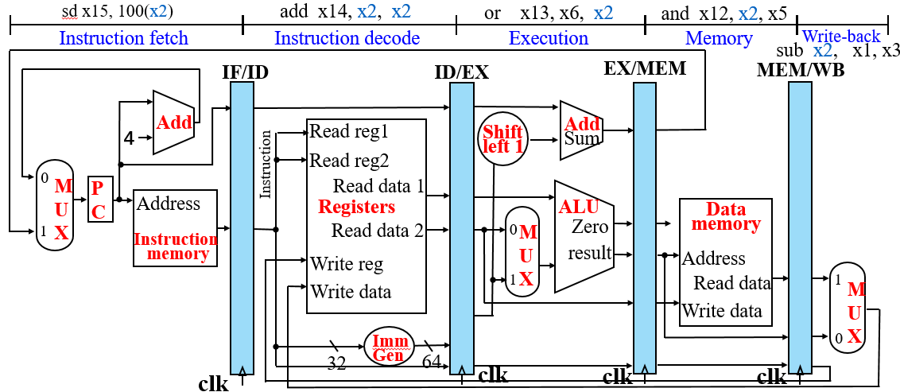
检测前递发生
命名流水线寄存器字段
例：ID/EX.RegisterRs1 代表 ID/EX流水线寄存器中，存放寄存器字段的编号Rs1
EX阶段中，ALU操作数寄存器字段名称分别是：
ID/EX.RegisterRs1, ID/EX.RegisterRs2
两组数据冒险：EX冒险和MEM冒险
1a. EX/MEM.RegisterRd = ID/EX.RegisterRs1
1b. EX/MEM.RegisterRd = ID/EX.RegisterRs2
2a. MEM/WB.RegisterRd = ID/EX.RegisterRs1
2b. MEM/WB.RegisterRd = ID/EX.RegisterRs2
sub x2,x1,x3
取指令
译码
执行
访存
写回
and x12,x2,x5
取指令
译码
执行
访存
写回
sub x2,x1,x3
取指令
译码
执行
访存
写回
and x12,x2,x5
取指令
译码
执行
访存
写回
or x13,x6,x2
取指令
译码
执行
访存
写回
Notes:
2021.5.25讲到这里
用这种表示方法，可以得到两对冒险的条件：
比如第二条指令and x12,x2,x15要使用x2寄存器的值，这个值在流水线寄存器里实质上是ID/EX.RegisterRs1.
而他实质上想取的值，目前是上一步指令执行阶段的EX/MEM流水线寄存器中的EX/MEM.RegisterRd
第二组，大家可以看下下一条指令or x13，x6,x2
假设寄存器堆，可以前递同一时钟周期内要被读写的数据，这样add指令就不需要停顿，不过这些值来自寄存器堆，而不是流水线寄存器。
P213： EX冒险，如果前一条指令要写寄存器堆，并且1）要写的寄存器堆编号不为0；2）将要写的寄存器编号与ALU输入口A和B要读取的寄存器编号一致，那么就控制多选器直接从EX/MEM流水线寄存器中取值。
MEM冒险：

Slide 52
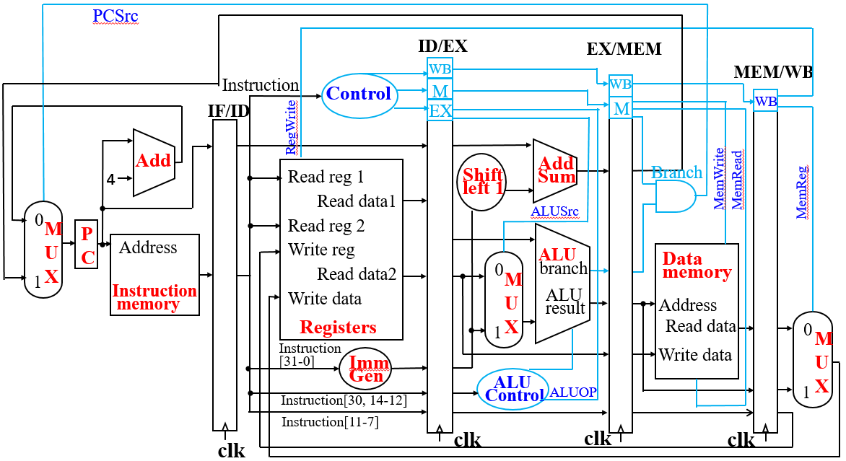
检测前递发生
并不是所有指令都会写回寄存器，在前递的时候还应：
检查RegWrite信号是否有效
EX冒险：EX/MEM.RegWrite ≠ 0
MEM冒险：MEM/WB.RegWrite ≠ 0
冒险的检测条件仍然不完全
Rd=x0？
EX冒险：EX/MEM. RegisterRd ≠ 0
MEM冒险：MEM/WB. RegisterRd ≠ 0
二次冒险
sd x1, 8(x2)
add x3, x8, x2
sub x0, x1, x3 and x12, x0, x5
add x1,x1,x2 add x1,x1,x3 add x1,x1,x4
Notes:
并非所有指令都会写回寄存器，有时候会在不应该前递的时候，将数据前递出去。一种简单的方案是检查写信号RegWrite信号是否有效。Sd中rd字段是立即数的低5位，为8
如对于addi x0,x1,2，我们希望避免前递非零的结果值。

Slide 53
依赖关系的变化
Time (in clock cycles)
CC 1
10
CC 2
10
CC 3
10
CC 4
10
CC 5
10/-20
CC 6
-20
CC 7
-20
CC 8
-20
CC 9
-20
Value of register x2:
Program execution
order (in instructions)
EX冒险：从EX/MEM流水线寄存器中获取。
MEM冒险：从MEM/WB流水线寄存器中获取。
IM
Reg
ALU
DM
Reg
sub x2,x1,x3
and x12,x2,x5
IM
Reg
ALU
DM
Reg
or x13,x6,x2
IM
Reg
ALU
DM
Reg
add x14,x2,x2
IM
Reg
ALU
DM
Reg
sd x15,100(x2)
IM
Reg
ALU
DM
Reg
Notes:
只要流水线寄存器保存了将要被前递的数，后续的指令就可以得到所需要的数据。
通过在ALU的输入上添加多选器再辅以适当的控制，就可以在存在数据冒险的情况下全速运行流水线。

Slide 54
添加前递前
ID/EX
EX/MEM
MEM/WB
Registers
A
L
U
Data
memory
M
U
X

Slide 55
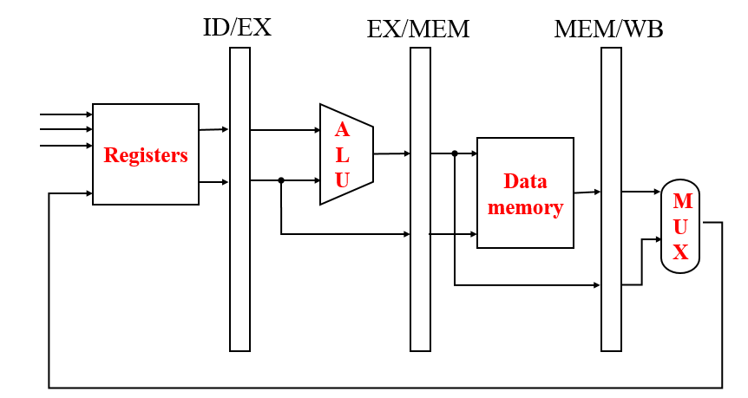
添加前递所需硬件
and x12, x2, x5
sub x2, x1, x3
ID/EX
EX/MEM
MEM/WB
M
U
X
A
L
U
sub x2, x1, x3 and x12, x2, x5 or x13, x6, x2 add x14, x2, x2 sd x15, 100(x2)
Registers
ForwardA
M
U
X
Data
memory
M
U
X
Rs1
ForwardB
Rs2
EX/MEM.RegisterRd
Rd
Forwarding
unit
MEM/WB.RegisterRd
加入前递之后，Rs1和Rs2字段也要添加到ID/EX流水线寄存器中

Slide 56
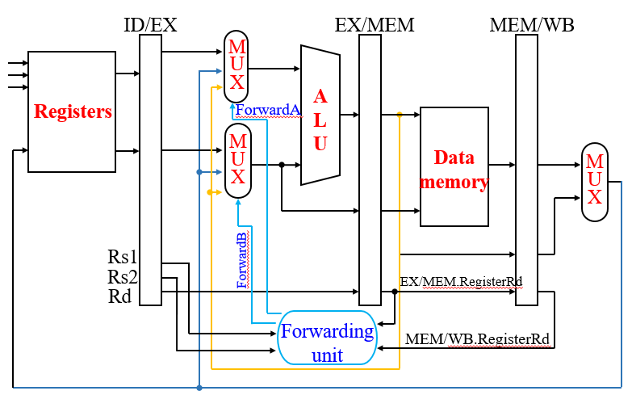
前递硬件中，多选器的控制值
ForwardB | Source | Explanation
00 | ID/EX | ALU的第二个操作数来自寄存器堆
10 | EX/MEM | ALU第二个操作数来自上一个ALU计算结果的前递
01 | MEM/WB | ALU的第二个操作数来自数据存储器或者更早的ALU计算结果的前递
ForwardA | Source | Explanation
00 | ID/EX | ALU的第一个操作数来自寄存器堆
10 | EX/MEM | ALU的第一个操作数来自上一个ALU计算结果的前递
01 | MEM/WB | ALU的第一个操作数来自数据存储器或者更早的ALU计算结果的前递
Notes:
来自数据存储器(取数操作)，来自更早的ALU（运算操作）

Slide 57
检测EX冒险的条件、相应的前递控制
EX 冒险
if (EX/MEM.RegWrite and (EX/MEM.RegisterRd ≠ 0)
and (EX/MEM.RegisterRd = ID/EX.RegisterRs1))
ForwardA = 10
if (EX/MEM.RegWrite and (EX/MEM.RegisterRd ≠ 0)
and (EX/MEM.RegisterRd = ID/EX.RegisterRs2))
ForwardB = 10

Slide 58
MEM冒险检测仍有问题：两次数据冒险
考虑以下指令序列:
add x1,x1,x2 add x1,x1,x3 add x1,x1,x4
两组数据冒险都发生
对于第三条指令而言，应该使用最近的结果
MEM冒险前递的条件：只有EX冒险不发生的时候才前递
取指令
译码
执行
访存
写回
取指令
译码
执行
访存
写回
取指令
译码
执行
访存
写回
Notes:
这是一种复杂的数据冒险，这种冒险是在WB阶段指令的结果、MEM阶段指令的结果和ALU阶段指令的源操作数之间发生的。
比如这里，在一个寄存器中，对一组数据做求和操作时，一系列指令将会读写同一个寄存器。在这个时候，应该用最近的结果。

Slide 59
检测MEM冒险的条件、相应的前递控制
if ( MEM/WB.RegWrite and (MEM/WB.RegisterRd ≠ 0) and
not (EX/MEM.RegWrite and (EX/MEM.RegisterRd ≠ 0) and
(EX/MEM.RegisterRd = ID/EX.RegisterRs1)) //无EX冒险
and (MEM/WB.RegisterRd = ID/EX.RegisterRs1))
ForwardA = 01
if (MEM/WB.RegWrite and (MEM/WB.RegisterRd ≠ 0) and not(EX/MEM.RegWrite and (EX/MEM.RegisterRd ≠ 0) and
(EX/MEM.RegisterRd = ID/EX.RegisterRs2)) //无EX冒险
and (MEM/WB.RegisterRd = ID/EX.RegisterRs2))
ForwardB = 01

Slide 60
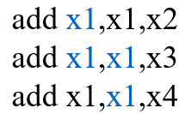
通过前递解决冒险的数据通路
ID/EX
WB
EX/MEM
Control
M
WB
MEM/WB
IF/ID
EX
M
WB
M
U
X
Insturction
A
L
U
Registers
IM
M
UX
Data
memory
M
UX
PC
IF/ID.RegisterRs1
Rs1
IF/ID.RegisterRs2
Rs2
Rd
EX/MEM.
RegisterRd
IF/ID.RegisterRd
Forwarding
unit
MEM/WB.RegisterRd
Notes:
在上一个图的基础上添加了控制信号。

Slide 61
载入-使用(load-use)型数据冒险
Time (in clock cycles)
CC 1
CC 2
CC 3
CC 4
CC 5
CC 6
CC 7
CC 8
CC 9
Program execution
order (in instructions)
ld x2,20(x1)
IM
Reg
ALU
DM
Reg
and x4,x2,x5
IM
Reg
ALU
DM
Reg
or x8,x2,x6
IM
Reg
ALU
DM
Reg
and x9,x4,x2
IM
Reg
ALU
DM
Reg
sub x1,x6,x7
IM
Reg
ALU
DM
Reg
发生于一条数据载入指令(ld)后，紧跟一条需要使用ld所读取的数据的情况
Notes:
解释一下ld是怎么工作的，什么时候才能得到x2的值？在MEM结束后，无法用前递避免数据冒险。

Slide 62

检测 载入-使用型数据冒险
在流水线数据通路的ID阶段进行检测
ALU操作数寄存器字段名称分别是：
IF/ID.RegisterRs1, IF/ID.RegisterRs2
检测条件
ID/EX.MemRead and //是否为load指令？ ((ID/EX.RegisterRd = IF/ID.RegisterRs1) or (ID/EX.RegisterRd = IF/ID.RegisterRs2))
如果检测到这种冒险，停顿流水线（插入气泡）
加载指令紧跟在存储指令之后，怎么处理？
sd x5, 0(x6)
ld x4, 0(x5)
sd x5，0(x6)
ld x7，0(x6)
Notes:
加载指令紧跟在存储指令之后不需要停顿，因为数据是正向流动
sd x5，0（x6）
ld x7，0（x6）

Slide 63
载入-使用型数据冒险
Time (in clock cycles)
CC 1
CC 2
CC 3
CC 4
CC 5
CC 6
CC 7
CC 8
CC 9
Program execution
order (in instructions)
ld x2,20(x1)
IM
Reg
ALU
DM
Reg
插入气泡
and becomes nop
IM
Reg
ALU
DM
Reg
and x4,x2,x5
IM
Reg
ALU
DM
Reg
or x8,x2,x6
IM
Reg
ALU
DM
Reg
and x9,x4,x2
IM
Reg
ALU
DM
Reg

Slide 64
如何停顿流水线?
被停顿的指令正处于ID阶段:
将ID/EX寄存器中控制信号全置为0(RegWrite, MemWrite...)
被停顿的指令在EX, MEM, WB 阶段执行空指令 nop
在控制值均为0时，不会有寄存器或者存储器被写入数据
禁止PC寄存器和IF/ID寄存器内容发生改变
ID阶段的寄存器会继续使用IF/ID寄存器中相同字段读寄存器
下一条指令会重新取指
1个时钟周期的停顿，能够让ld指令的MEM阶段完成
就可以把取到的数据前递到EX阶段
Notes:
用流水线寄存器中的值替换通用寄存器中的值。
尽管编译器通常依赖于硬件来解决冒险，并保证指令的正确执行。但是编译器仍然需要理解流水线以获得最优性能。
这里说的将控制均设置为0，事实上只要将Regwrite和MemWrite设置为0即可

Slide 65
Hazard detection unit
ID/EX.MemRead
IF/ID Write
ID/EX.Rd
禁止PC寄存器和IF/ID寄存器内容发生改变
ID/EX
EX/MEM
M
U
X
WB
MEM/WB
PC Write
IF/ID
Control
M
WB
0
EX
M
WB
将ID/EX寄存器中控制信号全置为0
Instruction
M
U
X
Registers
ForwardA
A
L
U
Data
Memory
M
U
X
PC
Instruction
memory
M
U
X
ForwardB
IF/ID.RegisterRs1
Rs1
Forwarding unit
IF/ID.RegisterRs2
Rs2
IF/ID.RegisterRd
Rd
Notes:
通过ID/EX.MemRead，检测到上一条指令正在做ld操作，然后又发现ld要写入的寄存器rd刚好是我们当前指令所需要的源操作数寄存器。
那么就会发生“载入-使用型数据冒险”
这个图说明了，前递所需要的基本硬件。

Slide 66
停顿与性能
停顿会导致性能下降
但为了得到正确的结果，需要停顿
编译器能编排代码，尽量避免冒险和停顿
这需要流水线结构的知识

Slide 67
第五章
流水线概述
流水线数据通路和控制
数据冒险：前递与停顿
控制冒险
例外

Slide 68
控制冒险
假设分支结果在MEM阶段完成确认
分支指令修改PC值发生在MEM阶段
Program execution
order (in
instructions)
40 beq x1,x0,label
IM
Reg
ALU
DM
Reg
44 and x12,x2,x5
IM
Reg
ALU
DM
Reg
48 or x13,x6,x2
IM
Reg
ALU
DM
Reg
52 add x14,x2,x2
IM
Reg
ALU
DM
Reg
72 label: ld x4,100(x7)
IM
Reg
ALU
DM
Reg
PC
Notes:
前面所讲的冒险重点关注的是算术操作和数据传输中的冒险。前面也提过，流水线冒险也包括条件分支。这种为了决定正确执行指令所产生的延迟被称为控制冒险或分支冒险。
这里可以回顾一下，为什么beq会跳转到 ld指令， 因为跳转新地址是40+16*2

Slide 69
假设分支不发生
默认不发生分支跳转
如果发生跳转，则清除掉后续的三条指令
Program execution
order (in
instructions)
40 beq x1,x0,label
IM
Reg
ALU
DM
Reg
44 and x12,x2,x5
IM
Reg
ALU
DM
Reg
这些指令
需要被清除（控制信号清0）
48 or x13,x6,x2
IM
Reg
ALU
DM
Reg
52 add x14,x2,x2
IM
Reg
ALU
DM
Reg
72 label: ld x4,100(x7)
IM
Reg
ALU
DM
Reg
PC
Notes:
一种提升分支阻塞率的方法是，预测不跳转，那么继续执行下面的指令。因为丢弃指令的代价很小，若条件分支不发生的概率是50%，这种优化方式可以减少一半由控制冒险带来的代价。
丢弃指令：只需要将初始控制值设置为0，将IF、ID和EX阶段中的指令都清除。

Slide 70
缩短分支延迟
移动硬件，使得分支决定提前到ID阶段
需要提早计算分支目标地址（IF/ID寄存器中有PC和Immediate）
需要提早判断分支条件
例：分支跳转发生
36: sub x10, x4, x8 40: beq x1, x3, label //PC-relative branch to 40+16*2=72 44: and x12, x2, x5 48: or x13, x2, x6 52: add x14, x4, x2 56: sub x15, x6, x7 ... 72: label: ld x4, 50(x7)
Notes:
如果想要将流水线中的条件分支指令提早的移动执行，需要两个操作提早发生。
将分支地址从EX阶段移动到ID阶段。

Slide 71
and x12, x2, x5
beq x1, x3, label
sub x10, x4, x8
before<1>
before<2>
IF.Flush
Hazard detection unit
ID/EX
EX/MEM
M
U
X
WB
48
Control
WB
MEM/WB
WB
M
WB
32
EX
M
WB
IF/ID
40
+
72
0
4
+
44
Registers
M
U
X
x4
x1
Shift left 1
DM
M
U
X
A
L
U
M
U
X
PC
=
IM
x8
M
U
X
44
16
x3
72
Imm Gen
10
Forwarding unit
Clock 3
Notes:
第五节。
分支地址的目标计算可以：将EX阶段的分支地址计算过程移动到ID阶段
比较困难的是“分支决定”本身。
对于Beq指令，其实比较简单，一个“异或”+“或”组合电路即可解决。
1、在ID阶段需要将
如果一条ALU指令在分支指令之前，并且这条ALU指令产生条件分支检测时所需的操作数。那么一次指令停顿就是必须的。
IF.Flush控制线：将IF/ID流水线寄存器中的指令字段设置为0，清除IF阶段的指令.这样已经取到的指令就会变成nop空指令。

Slide 72
ld x4, 50(x7)
Bubble (nop)
beq x1, x3, label
sub x10, …
before<1>
IF.Flush
Hazard detection unit
ID/EX
EX/MEM
M
U
X
WB
76
Control
WB
MEM/WB
WB
M
WB
EX
M
WB
IF/ID
+
0
4
+
72
Registers
M
U
X
Shift
left 1
DM
M
U
X
A
L
U
M
U
X
PC
=
IM
M
U
X
76
72
Imm Gen
10
Forwarding unit
Clock 4
Notes:
第五节。

Slide 73
动态分支预测
对于更深的流水线，从时钟周期数的角度来说，分支预测错误的代价会增大。
使用动态分支预测
一种实现方式：采用分支预测缓存或分支历史表
是一块按照分支指令的低位地址索引定位的小容量存储器
包含一个或多个位（bit）以表明一个分支最近是否发生了跳转
1-Bit预测机制：用1位表示最近是否发生了跳转
查表，使用表中记录结果作为预测结果
开始取指令
如果预测错误，则清掉错误指令，并更改分支预测缓存中的记录
Notes:
假定条件分支不发生是一种简单的分支预测形式。在这种形式下，我们预测分支不发生，并在预测错误时清空流水线。对于简单的五级流水来说，这种方法结合基于编译的预测，基本足够。但是…
动态分支预测：一种实现方式是检查指令中的地址，查看上一次，这条条件分支指令是否发生了跳转，如果答案是肯定的，则可以直接从上次执行的地址中取出指令。

Slide 74
1-Bit预测机制的缺点
一个条件分支总是发生跳转，但一旦其不发生跳转时，会导致两次预测错误，而不是只造成一次错误
outer: … … inner: …
…
beq …, …, inner … beq …, …, outer
内层循环的最后一次迭代不发生跳转，预测发生跳转，预测错误，更改预测值为不跳转。
下一次外层循环开始后，内层循环第一次迭代发生跳转，预测不发生跳转，预测错误，更改预测值为跳转
Notes:
1位的预测机制在性能上有一个缺点，即使一个条件分支总是发生跳转，但一旦其不发生跳转时，就会造成两次预测错误，而不是只造成一次错误。
有一个例子：考虑一个循环分支，它在一行代码中发生了9次跳转，之后产生1次未跳转，假定这个分支的预测位在预测缓存中，请计算这条分支指令的预测正确率，实际上他的预测正确率是80%，因为第一次稳定状态的预测行为会在第一次和最后一次预测循环中失败。

Slide 75
2-Bit预测机制
对于左侧两个状态，只有在发生了连续两次错误时预测结果才会被改变（跳转加1，不跳转减1）
发生跳转
未发生跳转
分支跳转11
分支跳转10
发生跳转
未发生跳转
发生跳转
未发生跳转
分支不跳转00
分支不跳转01
未发生跳转
发生跳转
在一个分支经常跳转或经常不跳转的情况下（大多数分支都是这样的），只会发生一次预测失效
Notes:
理想状态下，对于规律性很强的分支来说，分支预测的准确率应该与分支发生的频率相匹配。
分支预测缓存可以被实现为一个小而专用的，可以被IF阶段的指令地址所访问的缓存。
假设外循环一次内循环要10次，如果是1bit，就是80%的准确率，如果是2bit，是90%的准确率

Slide 76
分支目标计算
除了判断分支是否发生，还要计算分支目标地址
发生跳转时需要一个时钟周期的代价来计算分支目标地址
使用分支目标缓存
缓存分支目标PC值或目标指令
根据当前分支指令的PC值来索引定位
如果缓存中有目标PC值或指令，且分支预测跳转，就能读取缓存结果，立即使用

Slide 77
第五章
流水线概述
流水线数据通路和控制
数据冒险：前递与停顿
控制冒险
例外

Slide 78
例外(exception)和中断(interrupt)
例外和中断是控制逻辑需要实现的任务之一
除分支指令外，另一种改变指令执行控制流的方式
不同的ISA对于例外和中断的定义不同
Intel x86使用中断同时指代两者
对于RISC-V
例外 指 意外的控制流变化，而这些变化无须区分产生原因是来自于处理器内部还是外部
中断 仅指 由处理器外部事件引发 的控制流变化
对例外进行时序优化是困难的

Slide 79
RISC-V中的例外和中断示例
事件类型 | 来源 | RISC-V中的表示
系统重启 | 外部 | 例外
I/O设备请求 | 外部 | 中断
用户程序进行操作系统调用 | 内部 | 例外
未定义指令 | 内部 | 例外
硬件故障 | 皆可 | 皆可

Slide 80
RISC-V体系结构中如何处理例外
保存发生例外的指令地址，将控制权转交给操作系统
使用系统例外程序计数器(Supervisor Exception Program Counter, SEPC)保存发生例外的指令地址，64位
跳转到统一的入口地址，进行例外处理
0000 0000 1C09 0000_{hex}
保存例外发生的原因
系统例外原因寄存器(Supervisor Exception Cause Register, SCAUSE)
SCAUSE：64位寄存器，大多数位未被使用。

Slide 81
另一种例外处理方式(x86等)
采用向量式中断（x86中统称为中断）
例外原因决定后续控制流的起始地址
基址寄存器 + 例外原因（作为偏移量）
未定义指令的偏移量： 00 0100 0000₂
硬件故障的偏移量:： 01 1000 0000₂
转到例外处理程序

Slide 82
例外处理程序的工作
如果可以重启程序的执行（I/O设备请求等）
完成例外处理的所有操作
使用SEPC寄存器中的内容重启程序的正常执行
否则（未定义指令或硬件故障等）
停止当前程序的执行
使用SEPC, SCAUSE等来报告错误

Slide 83
流水线实现中的例外
流水线实现中，将例外处理看作另一种控制冒险。
假设add指令执行阶段发生了硬件故障。
40 sub x11, x2, x4 44 and x12, x2, x5 48 or x13, x2, x6 4C add x1, x2, x1 50 sub x15, x6, x7 54 ld x16, 100(x7) …
Handler
1C090000 sd x26, 1000(x10) 1C090004 sd x27, 1008(x10) …

Slide 84
流水线实现中的例外
考虑add指令 add x1, x2, x1 的EX阶段发生了硬件故障
IF阶段的指令：变为nop操作
ID阶段的指令：增加新的逻辑部件，使得译码阶段的输出为0
EX阶段的指令：需要保留x1原本的值
add之前的指令，正常完成
设置SEPC和SCAUSE的寄存器值
转到例外处理程序

Slide 85
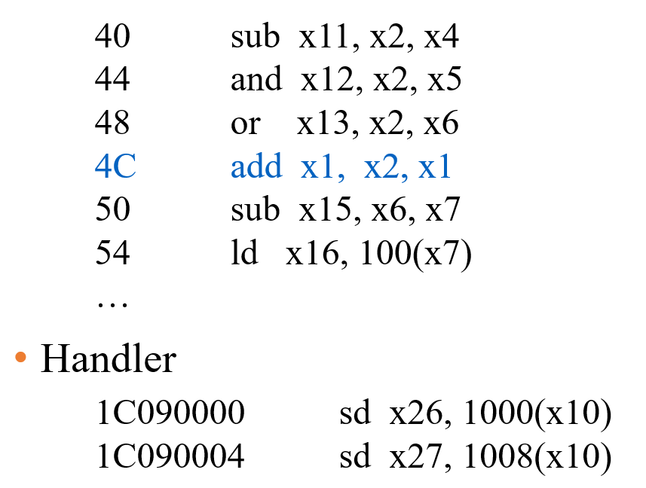
EX.Flush
IF.Flush
Hazard detection unit
M
U
X
0
ID/EX
lD.Flush
M
U
X
WB
M
U
X
EX/MEM
Control
0
MEM/WB
M
WB
EX
SCAUSE
M
WB
IF/ID
+
0
SEPC
4
+
M
U
X
Shift left 1
DM
M
U
X
A
L
U
M
U
X
IM
PC
Registers
=
M
U
X
1C090000
Imm Gen
Forwarding
unit

Slide 86
ld x16, 100(x7)
sub x15, x6, x7
add x1, x2, x1
or x13, …
and x12, …
EX.Flush
M
U
X
IF.Flush
Hazard detection unit
0
lD.Flush
ID/EX
M
U
X
M
U
X
0
10
EX/MEM
WB
0
Control
0
WB
000
10
MEM/WB
WB
M
WB
1
58
0
EX
4C
SCAUSE
M
WB
IF/ID
+
0
50
SEPC
4
4
+
54
M
U
X
x2
Shift left 1
x6
DM
A
L
U
M
U
X
M
U
X
IM
12
PC
Registers
=
54
M
U
X
1C090000
x7
x1
1C090000
Imm Gen
13
12
15
x1
Forwarding
unit
clock 6
Notes:
在clock6，检测到处于EX阶段的add指令发生例外，保存add指令地址4C到SEPC，所有flush信号重置，所有控制信号置0.

Slide 87
sd x26, 1000(x10)
bubble (nop)
bubble
bubble
or x13,…
EX.Flush
M
U
X
00
Hazard detection unit
IF.Flush
0
ID/EX
0
M
U
X
lD.Flush
M
U
X
0
EX/MEM
WB
0
Control
0
WB
000
00
MEM/WB
WB
M
WB
1C090000
0
EX
SCAUSE
M
WB
IF/ID
+
0
54
SEPC
4
+
M
U
X
Shift left 1
DM
A
L
U
M
U
X
M
U
X
IM
13
PC
Registers
=
M
U
X
1C090004
1C090000
Imm Gen
13
Forwarding
unit
clock 7
Notes:
clock7 在流水线中插入气泡，从例外处理例程入口开始取第一条指令。 在add指令前的指令要完成。

Slide 88
流水线实现中的例外处理小结
IF阶段的指令：变为nop操作
ID阶段的指令：增加新的逻辑部件，使译码阶段输出为0
EX阶段的指令：需要保留x1原本的值
例外之前的指令，正常完成
设置SEPC和SCAUSE的寄存器值
转到例外处理程序

